Slide 1
Ортағасырлық Жайпақ қаласына 2017 жүргізілген қазба жұмыстарының қорытындылары
І.Жансүгіров атындағы Жетісу мемлекеттік университеті

Slide 2
Тақырыптың өзектілігі: Ұлы жібек жолы бойындағы Алакөл маңынын табылған орта ғасырлық б.з. IX-XI ғасырларымен мерзімдеген сауда керуендерінің белгісіз болып келген бекет тұрақтарын зерттеу қазіргі таңда археология саласында өзекті мәселенің бірі.

Slide 3
Тақырыптың мақсаты:
Алакөл аймағындағы Жоңғар қақпасында орналасқан ортағасырлық Жайпақ қаласына жүргізілген 2017 жылғы қазба жұмыстарының қорытындыларын жария ету.

Slide 4
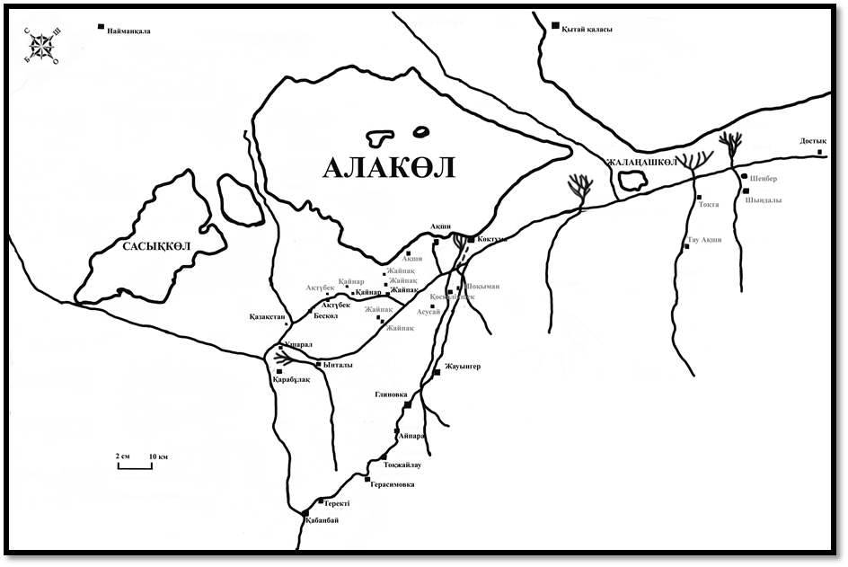
Жетісудың солтүстік шығыс бөлігі, Алакөл ойпатын соңғы 10 жылдың көлемінде т.ғ.д. профессор Ә.Т.Төлеубаевтың жетекшілігіндегі Алакөл археологиялық экспедициясы кешенді түрде зерттеп, нәтижесінде оннан астам ортағасырлық қалалардың орны анықталды

Slide 5
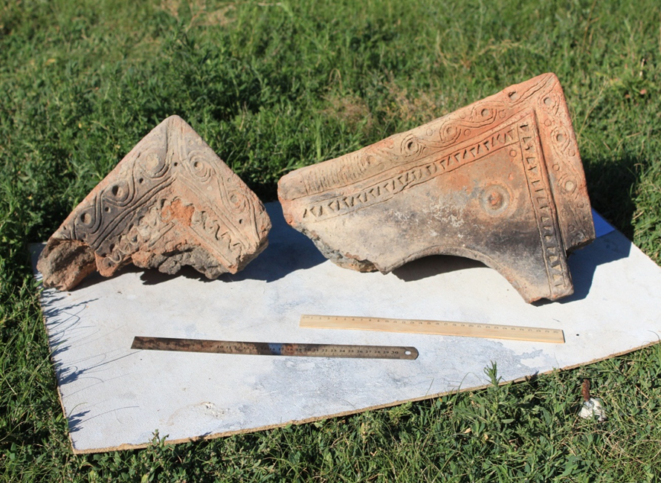
1-2-ші сектордан шыққан оймышты, бедерлі ошақ. (IX-XII ғғ)

Slide 6
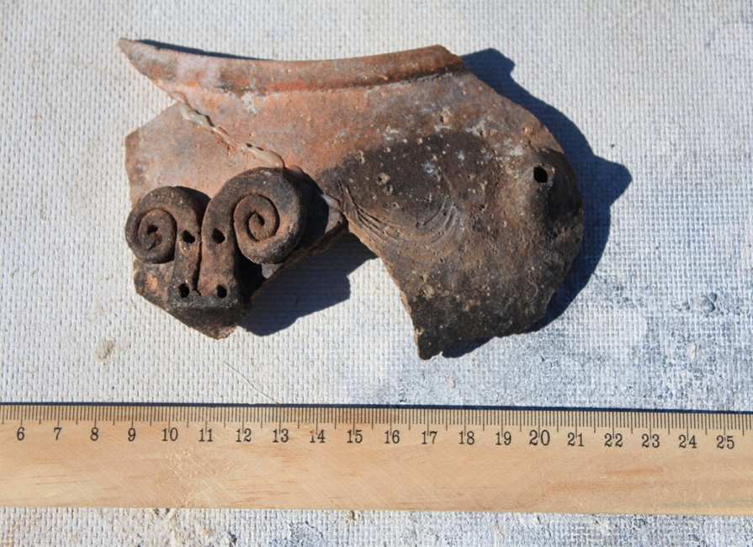
Қазан сынығы. Қошқар мүйізді бедерлі өрнек. (IX-XII ғғ)

Slide 7
Үлкен көлемді құмыра (IX-XII ғғ)

Slide 8
Құмыра иығына сызық түрінде түсірілген белгі
(IX-XII ғғ)

Slide 9
Шырағдандар (IX-XII ғғ)
ААЭ-2017
ЖАЙПАҚ
Қазба-2

Slide 11
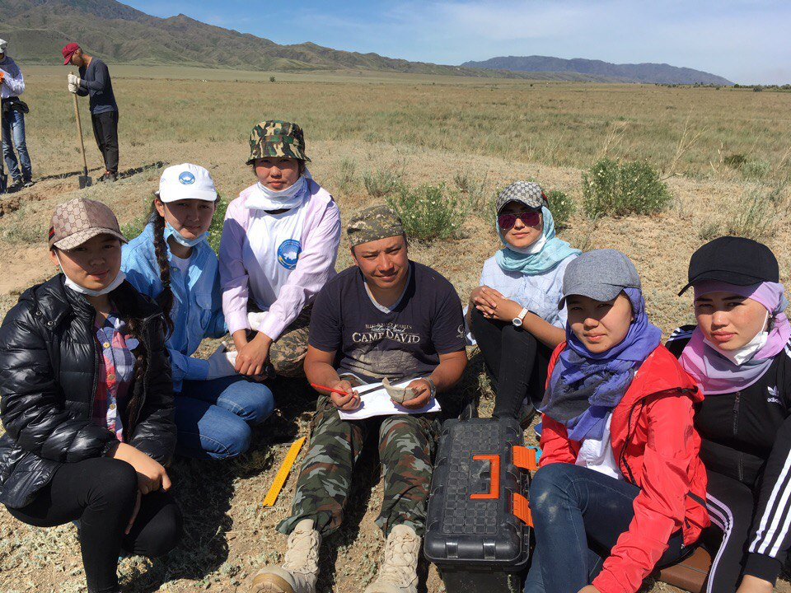
Қазба барысы

Slide 12
Тандыр пеш (IX-XII ғғ)

Slide 13
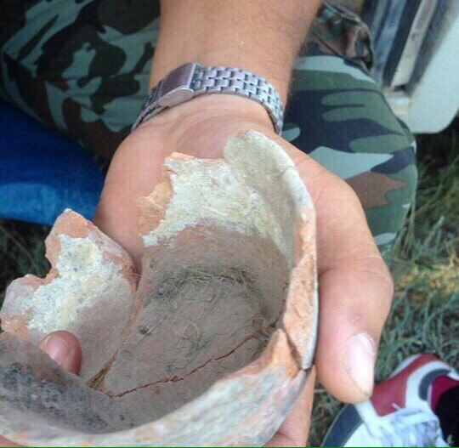

Slide 14
Қорытынды Қазба жұмысы барысында анықталғаны, қазбаның барлық көлемі тұсында да тұрғын жайлардың орны білінеді. Яғни құрылыс орны болғаны анық. Бірақ, жергілікті халық, жан-жағы жалмен қоршалған, ортасы бір тегіс нысанды арнайы қызылша танабына айналдырып жіберген. Өкінішке орай, егінге арнайы бұрып алып келген су, қала орнындағы көне құрылыстарды бұзып, тұрғын үй қабырғаларын түгел жойып жіберген. Тек күйдірілген немесе отқа ұзақ түріп күйген ошақ қалдықтары мен тандыр ошақтың кейбір бөлшектері ғана сақталған. Тағы бір өкінішті жағдай, Жайпақ қаласының солтүстігінде бірнеше жүздеген гектарға созылатын егістік алқабы орналасқан. Бұл болашақта тарихи ескерткіштің жағдайының мүшкіл екендігінен белгі береді.

Slide 15
ПАЙДАЛАНЫЛҒАН ӘДЕБИЕТТЕР ТІЗІМІ
1. Төлеубаев Ә.Т., Талеев Д.Ә., Омаров Ғ.Қ., Шағырбаев М.С. Алакөл жағалауындағы Асусай қалашығында 2012 жылы жүргізілген археологиялық қазба жұмыстары // ҚР ҰҒА Хабарлары. – Қоғамдық және Гуманитарық ғылымдар сериясы. – 5 (297) Қыркүйек-қазан – 2014 ж.
2. Ахметов К. Көктұма. Қазақстан ұлттық энциклопедиясы. Т – 4. – Ж-К. – Алматы: 2002. – 718 стр.
3. Төлеубаев Ә.Т., Шагирбаев М.С. Жоңғар қақпасынан табылған ортағасырлық қалаларды дерекнамалық тұрғыдан сәйкестендіру мәселелері // Қазақстан археологиясы мен этнологиясы: өткені мен бүгіні және болашағы атты «VІI Оразбаев оқулары» атты халықаралық ғылыми-тәжірибелік конференция материалдары. 2015 ж.

